Slide 1
Cantonese II
Week 12

Slide 2
zyu6
ngo5 m4 faan1 uk1 kei2 zyu6
nei5 m4 hou2 gong2 bei2 jan4 teng1 zyu6
mai5 zau2 zyu6
gaa3 ce1 mei6 zaa1 dak1 zyu6
ngo5 dei6 zaam6 si4 m4 sai2 bun1 zyu6

Slide 3
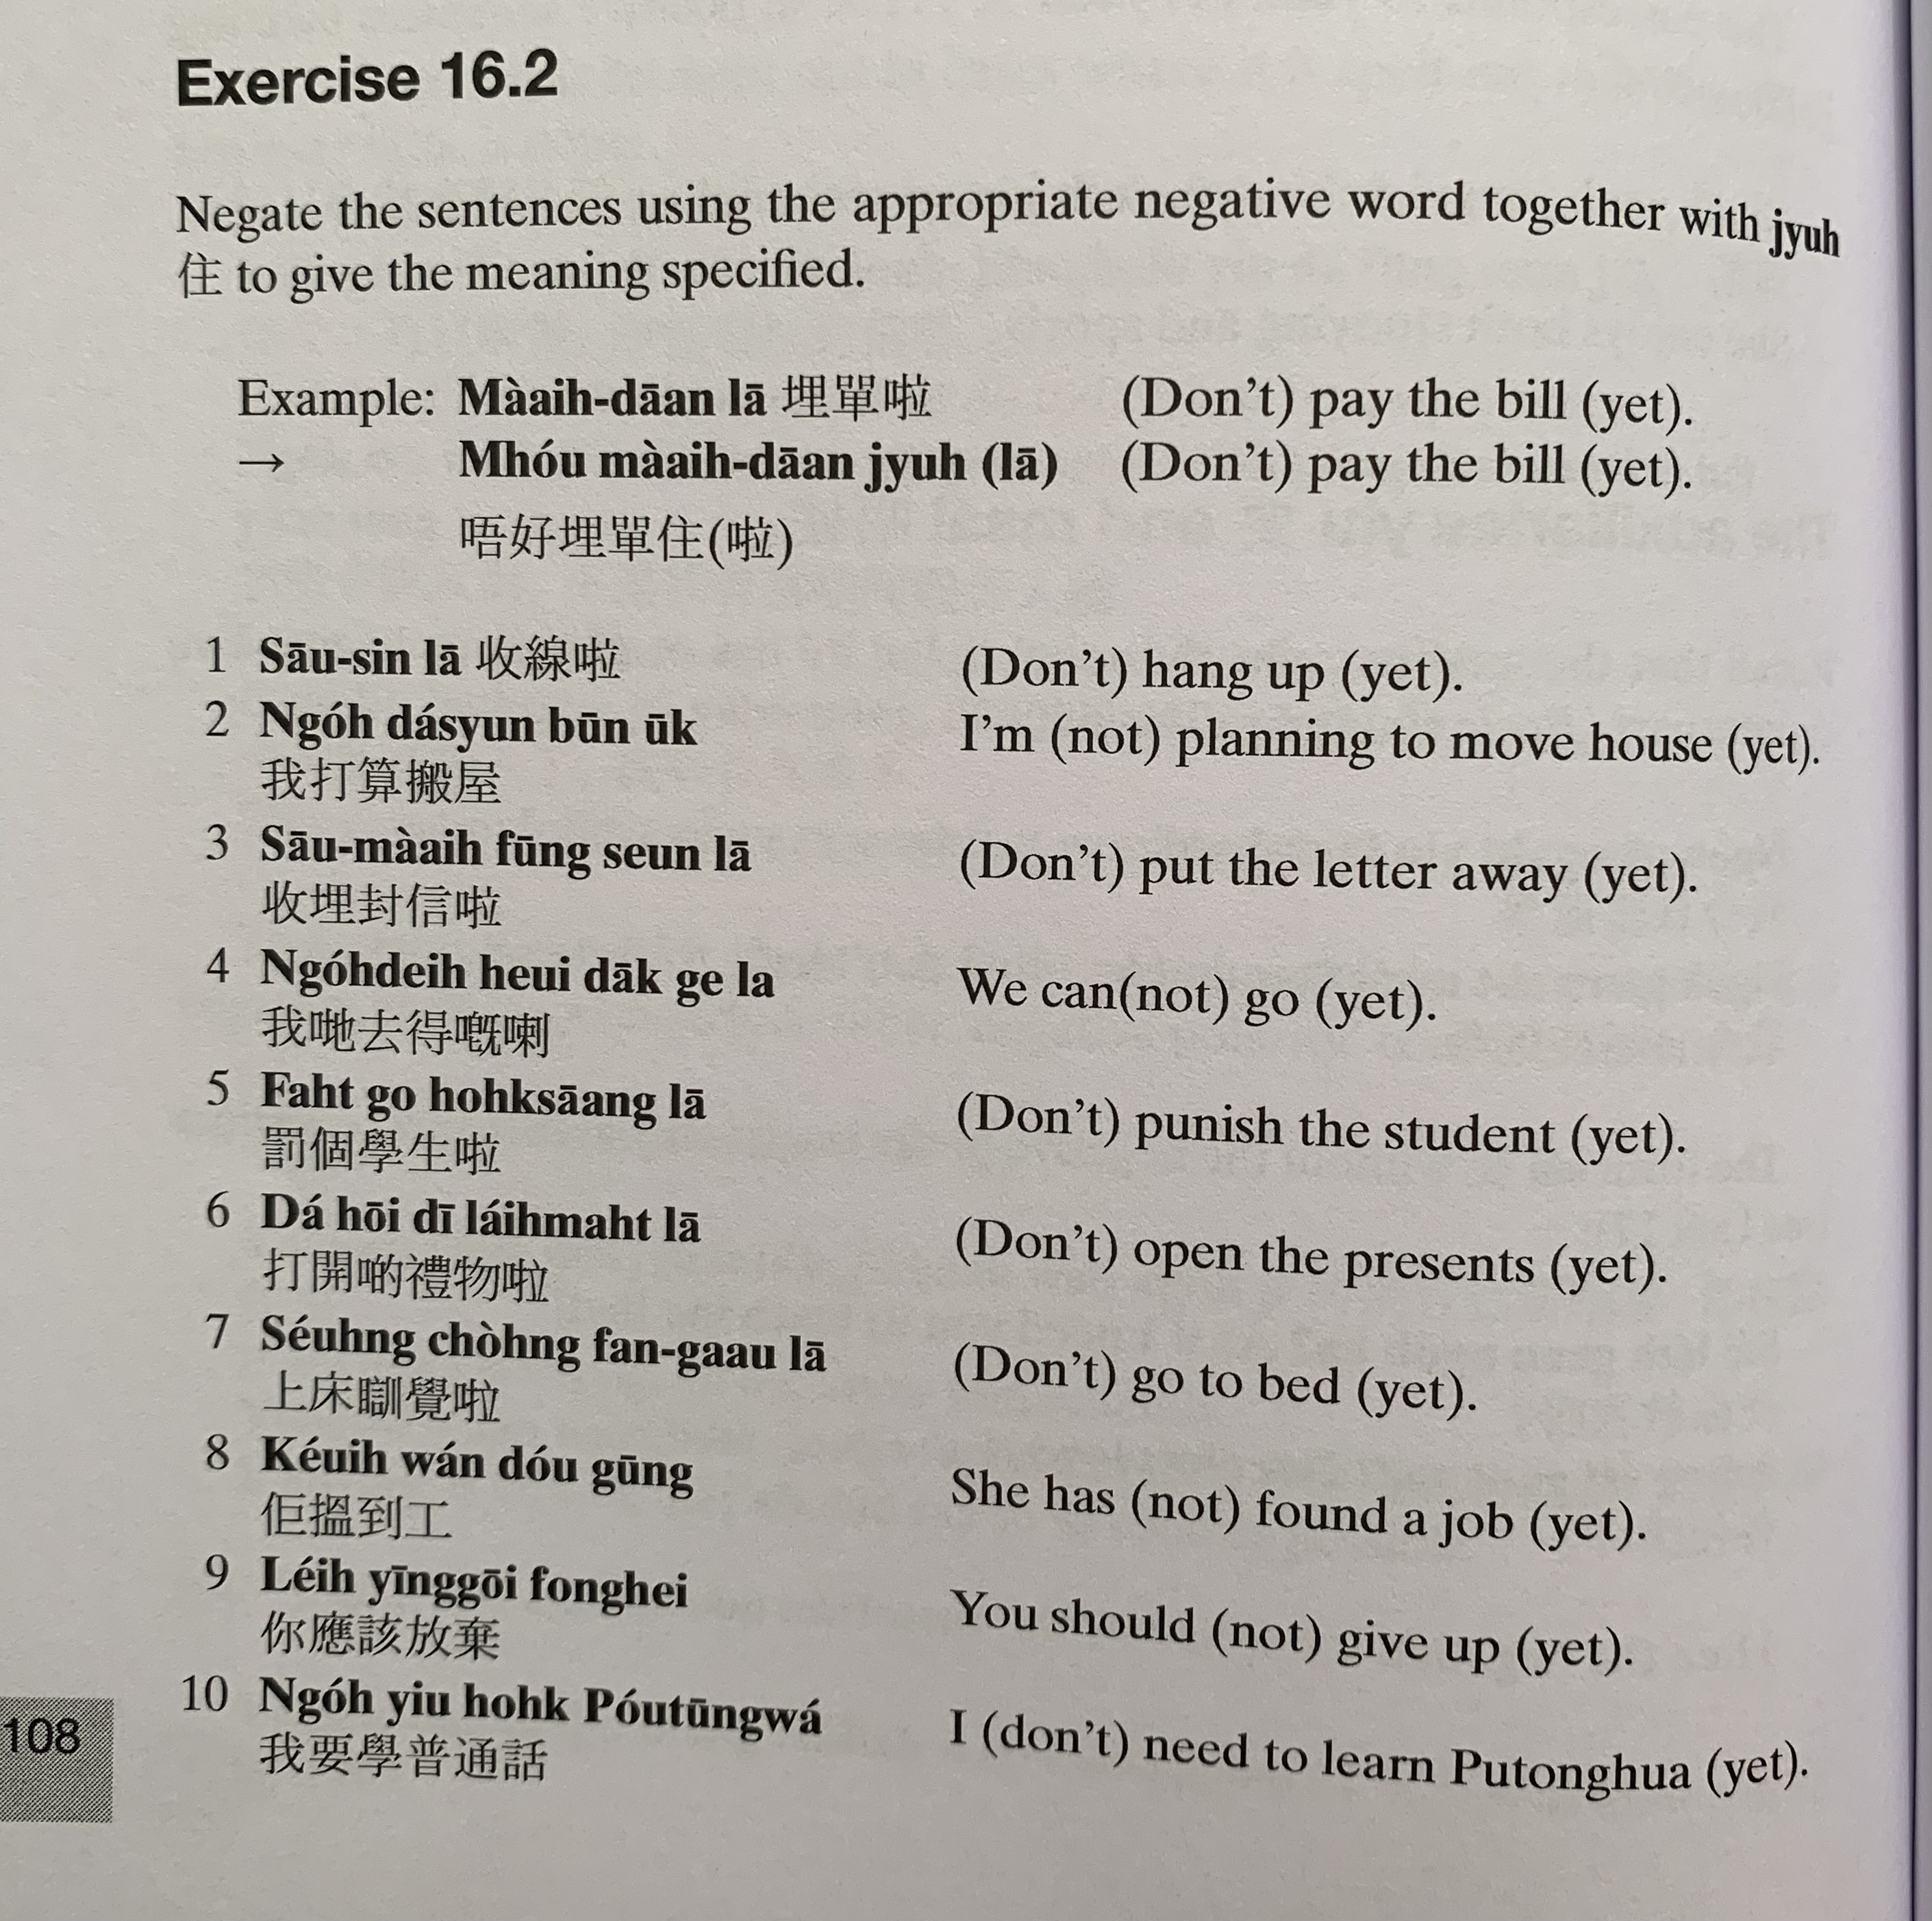
zyu6
maai4 daan1 laa1
m4 hou2 maai4 daan1 zyu6
sau1 sin3 laa1
ngo5 daa2 syun3 bun1 uk1
sau1 maai4 fung1 seon3 laa1
ngo5 dei6 heoi3 dak1 gaa3 laa3
fat6 go3 hok6 saang1 laa1
daa2 hoi1 di1 lai5 mat6 laa1
soeng5 cong4 fan3 gaau3 laa1
keoi5 wan2 dou2 gung1
nei5 jing1 goi1 fong3 hei3
ngo5 jiu3 hok6 pou2 tung1 waa2

Slide 4
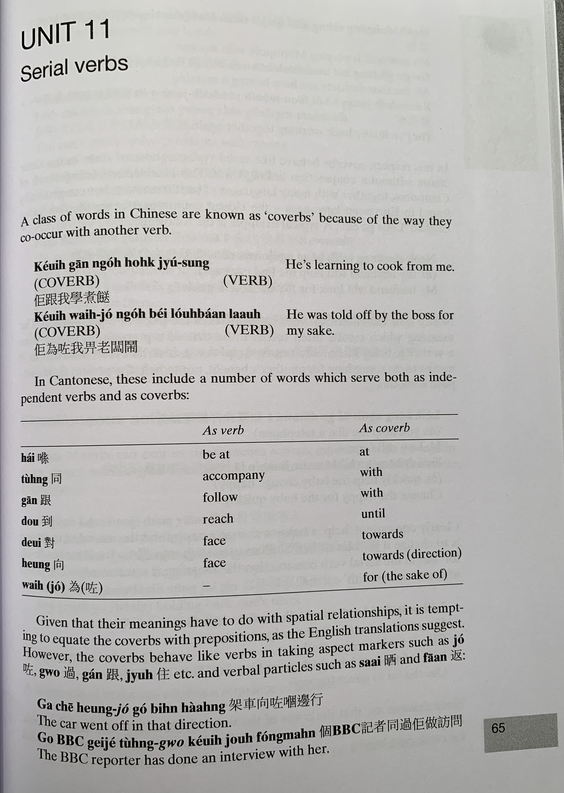
keoi5 gan1 ngo5 hok6 zyu2 sung3
keoi5 wai6 zo2 ngo5 bei2 lou5 baan2 naau6
hai2
tung4
gan1
dou3
deoi3
hoeng3
wai6 (zo2)

Slide 5
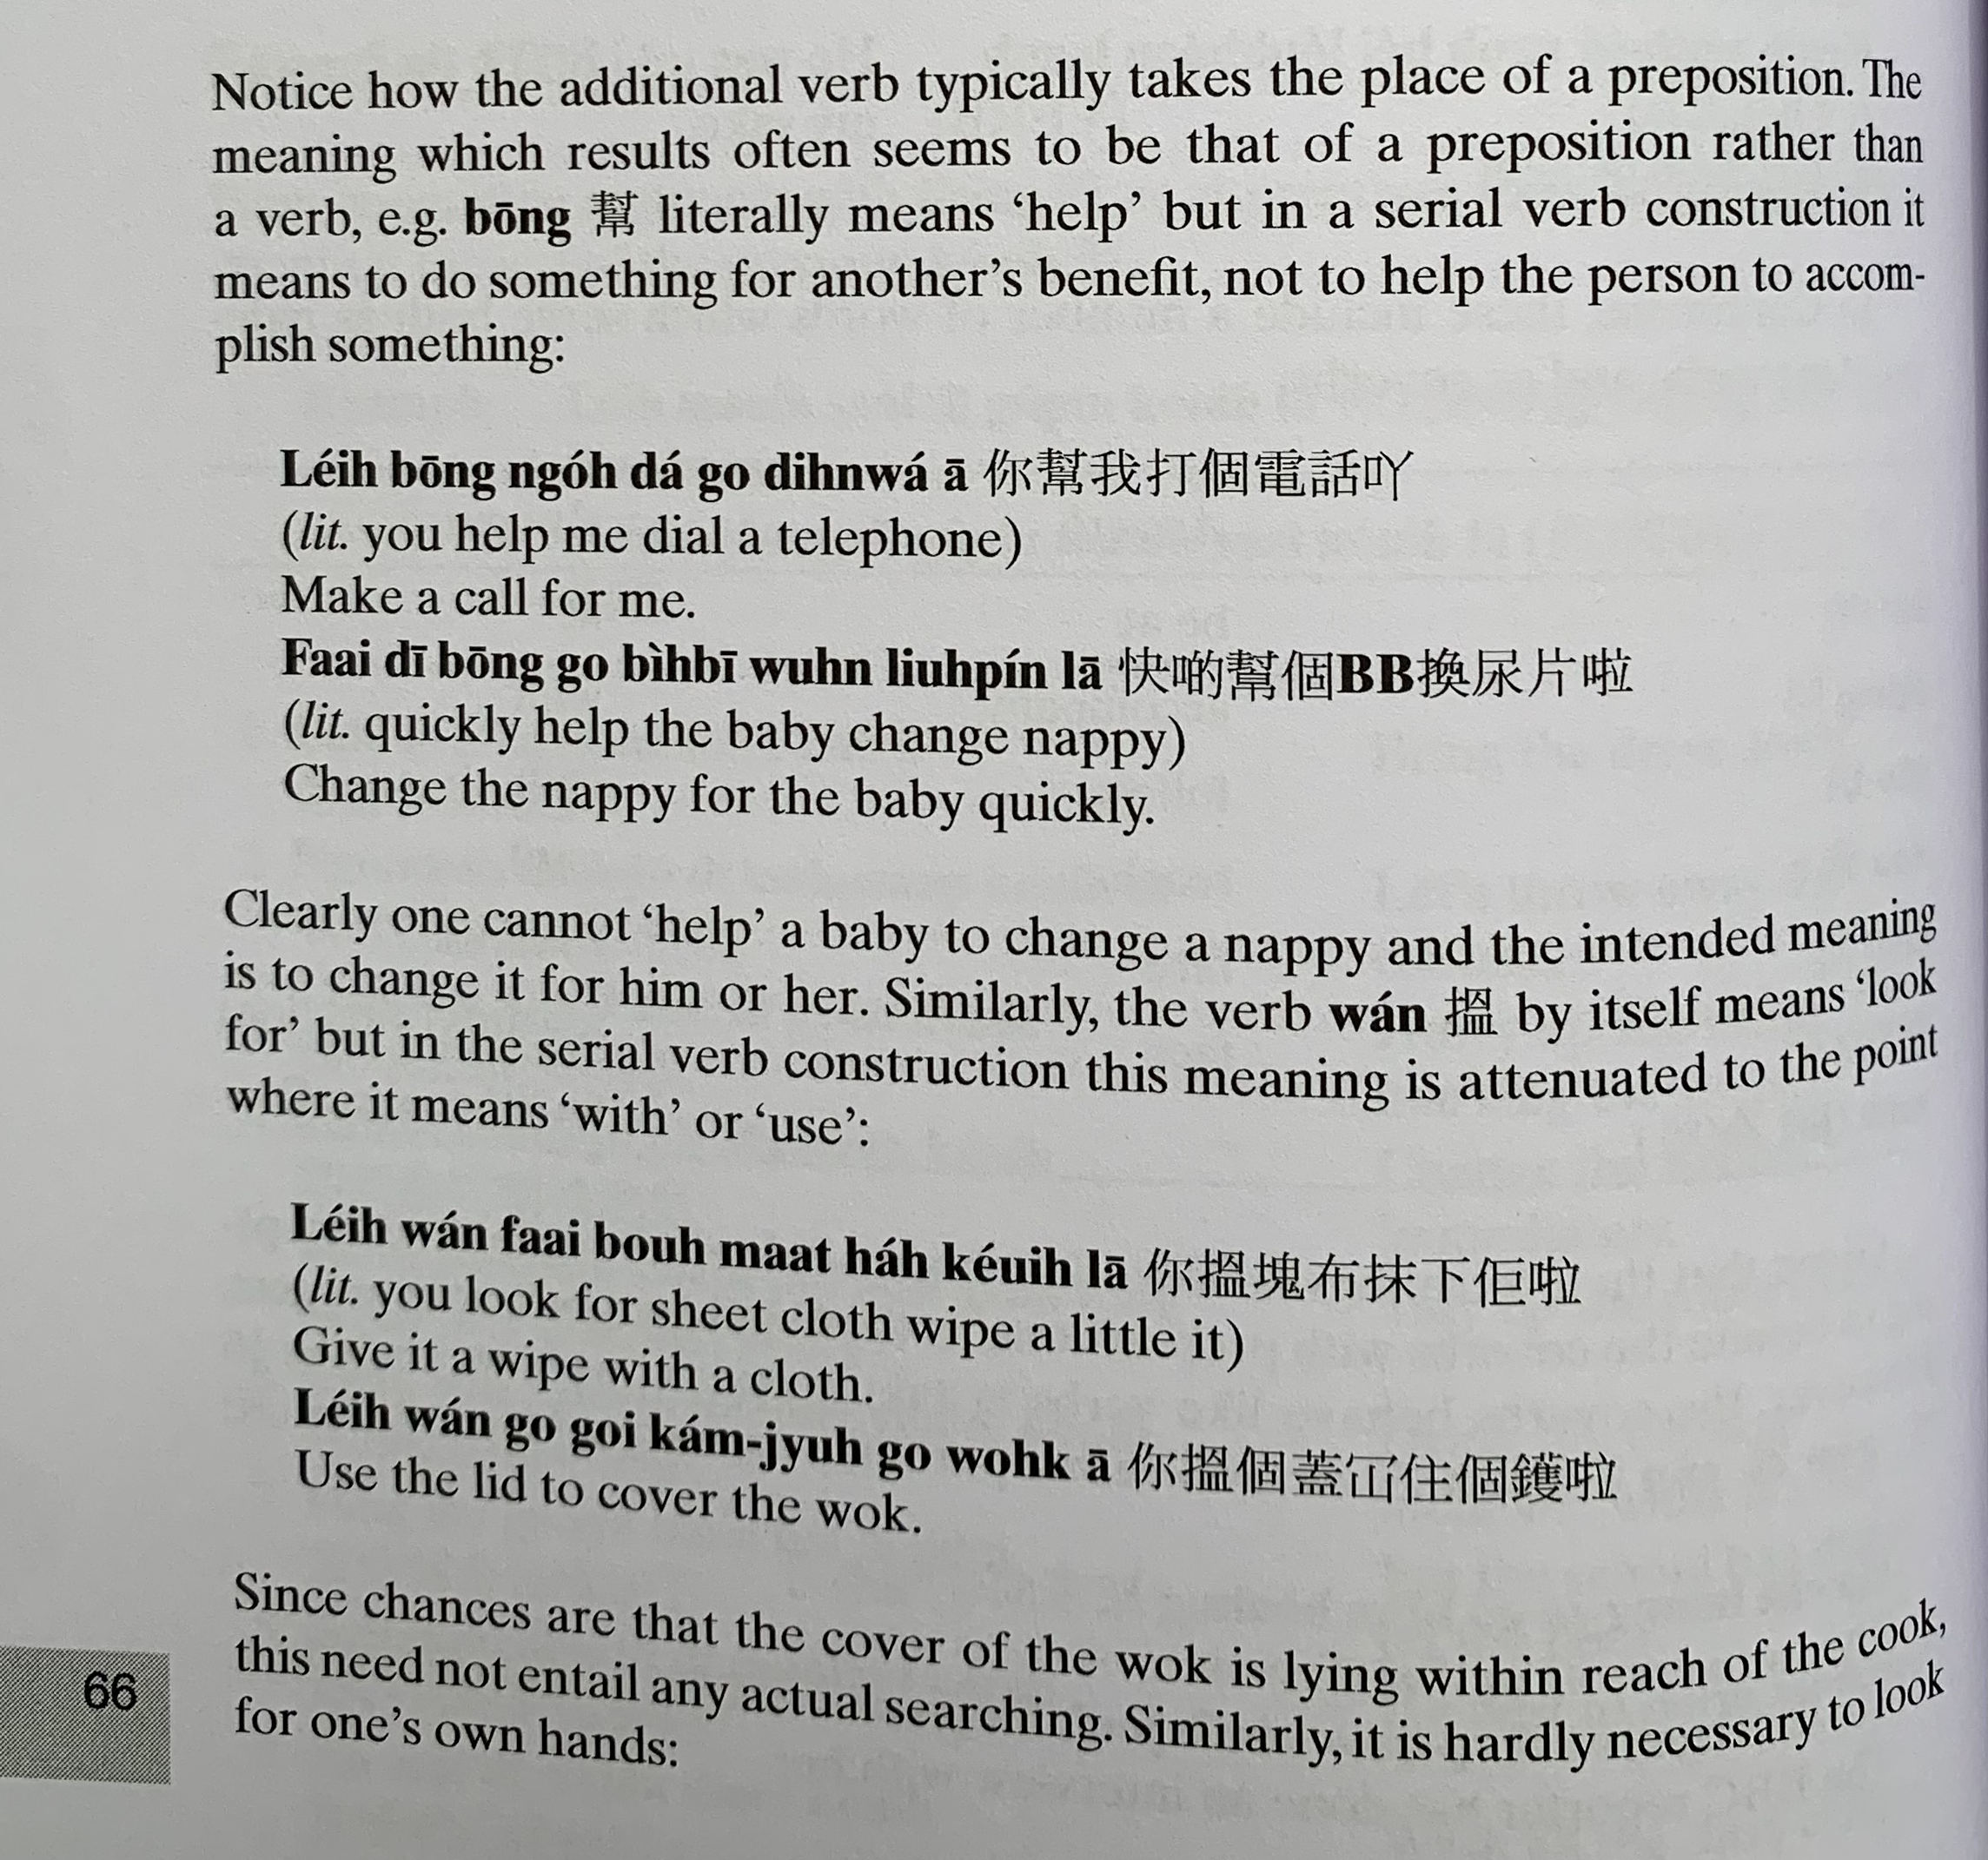
bong1
nei5 bong1 ngo5 daa2 go3 din6 waa2 aa1
faai3 di1 bong1 go3 wun6 niu6 pin2 laa1
wan2
nei5 wan2 faai3 bou3 mut3/maat3 haa5 keoi5 laa1
nei5 wan2 go3 goi3 kam2 zyu6 go3 wok6 laa1

Slide 6
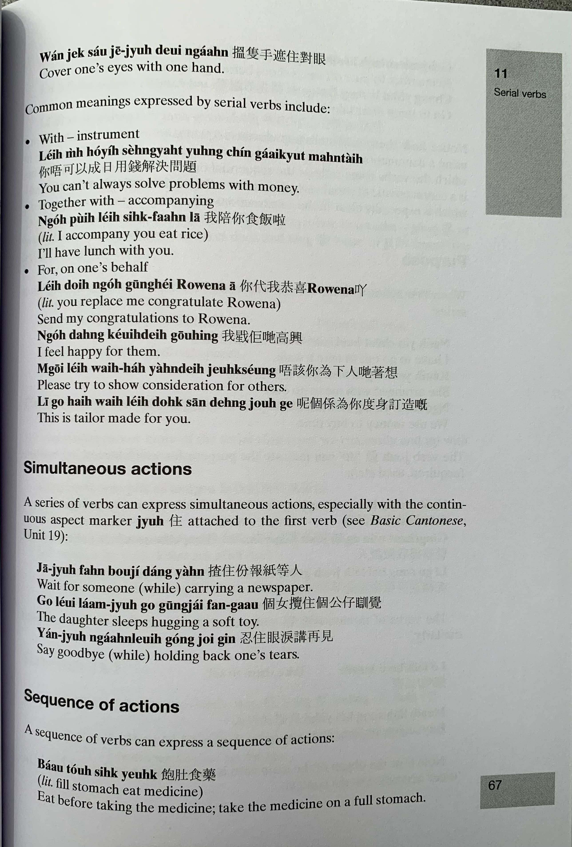
wan2 zek3 sau2 ze1 zyu6 deoi3 ngaan5
nei5 m4 ho2 ji5 sing4 jat6 jung6 cin2 gaai2 kyut3 man6 tai4
ngo5 pui4 nei5 sik6 faan6 laa1
nei5 doi6 ngo5 gung1 hei2 Rowena aa1
ngo5 dang6 keoi5 dei6 gou1 hing3
m4 goi1 nei5 wai6 haa5 jan4 dei6 zoek6 soeng2
ni1 go3 hai6 wai6 nei5 dok6 san1 deng6 zou6 ge3

Slide 7
zyu6
zaa1 zyu6 fan6 bou3 zi2 dang2 jan4
go3 neoi5 laam5 zyu6 go3 gung1 zai2 fan3 gaau3
jan2 zyu6 ngaan5 leoi6 gong2 zoi3 gin3

Slide 8
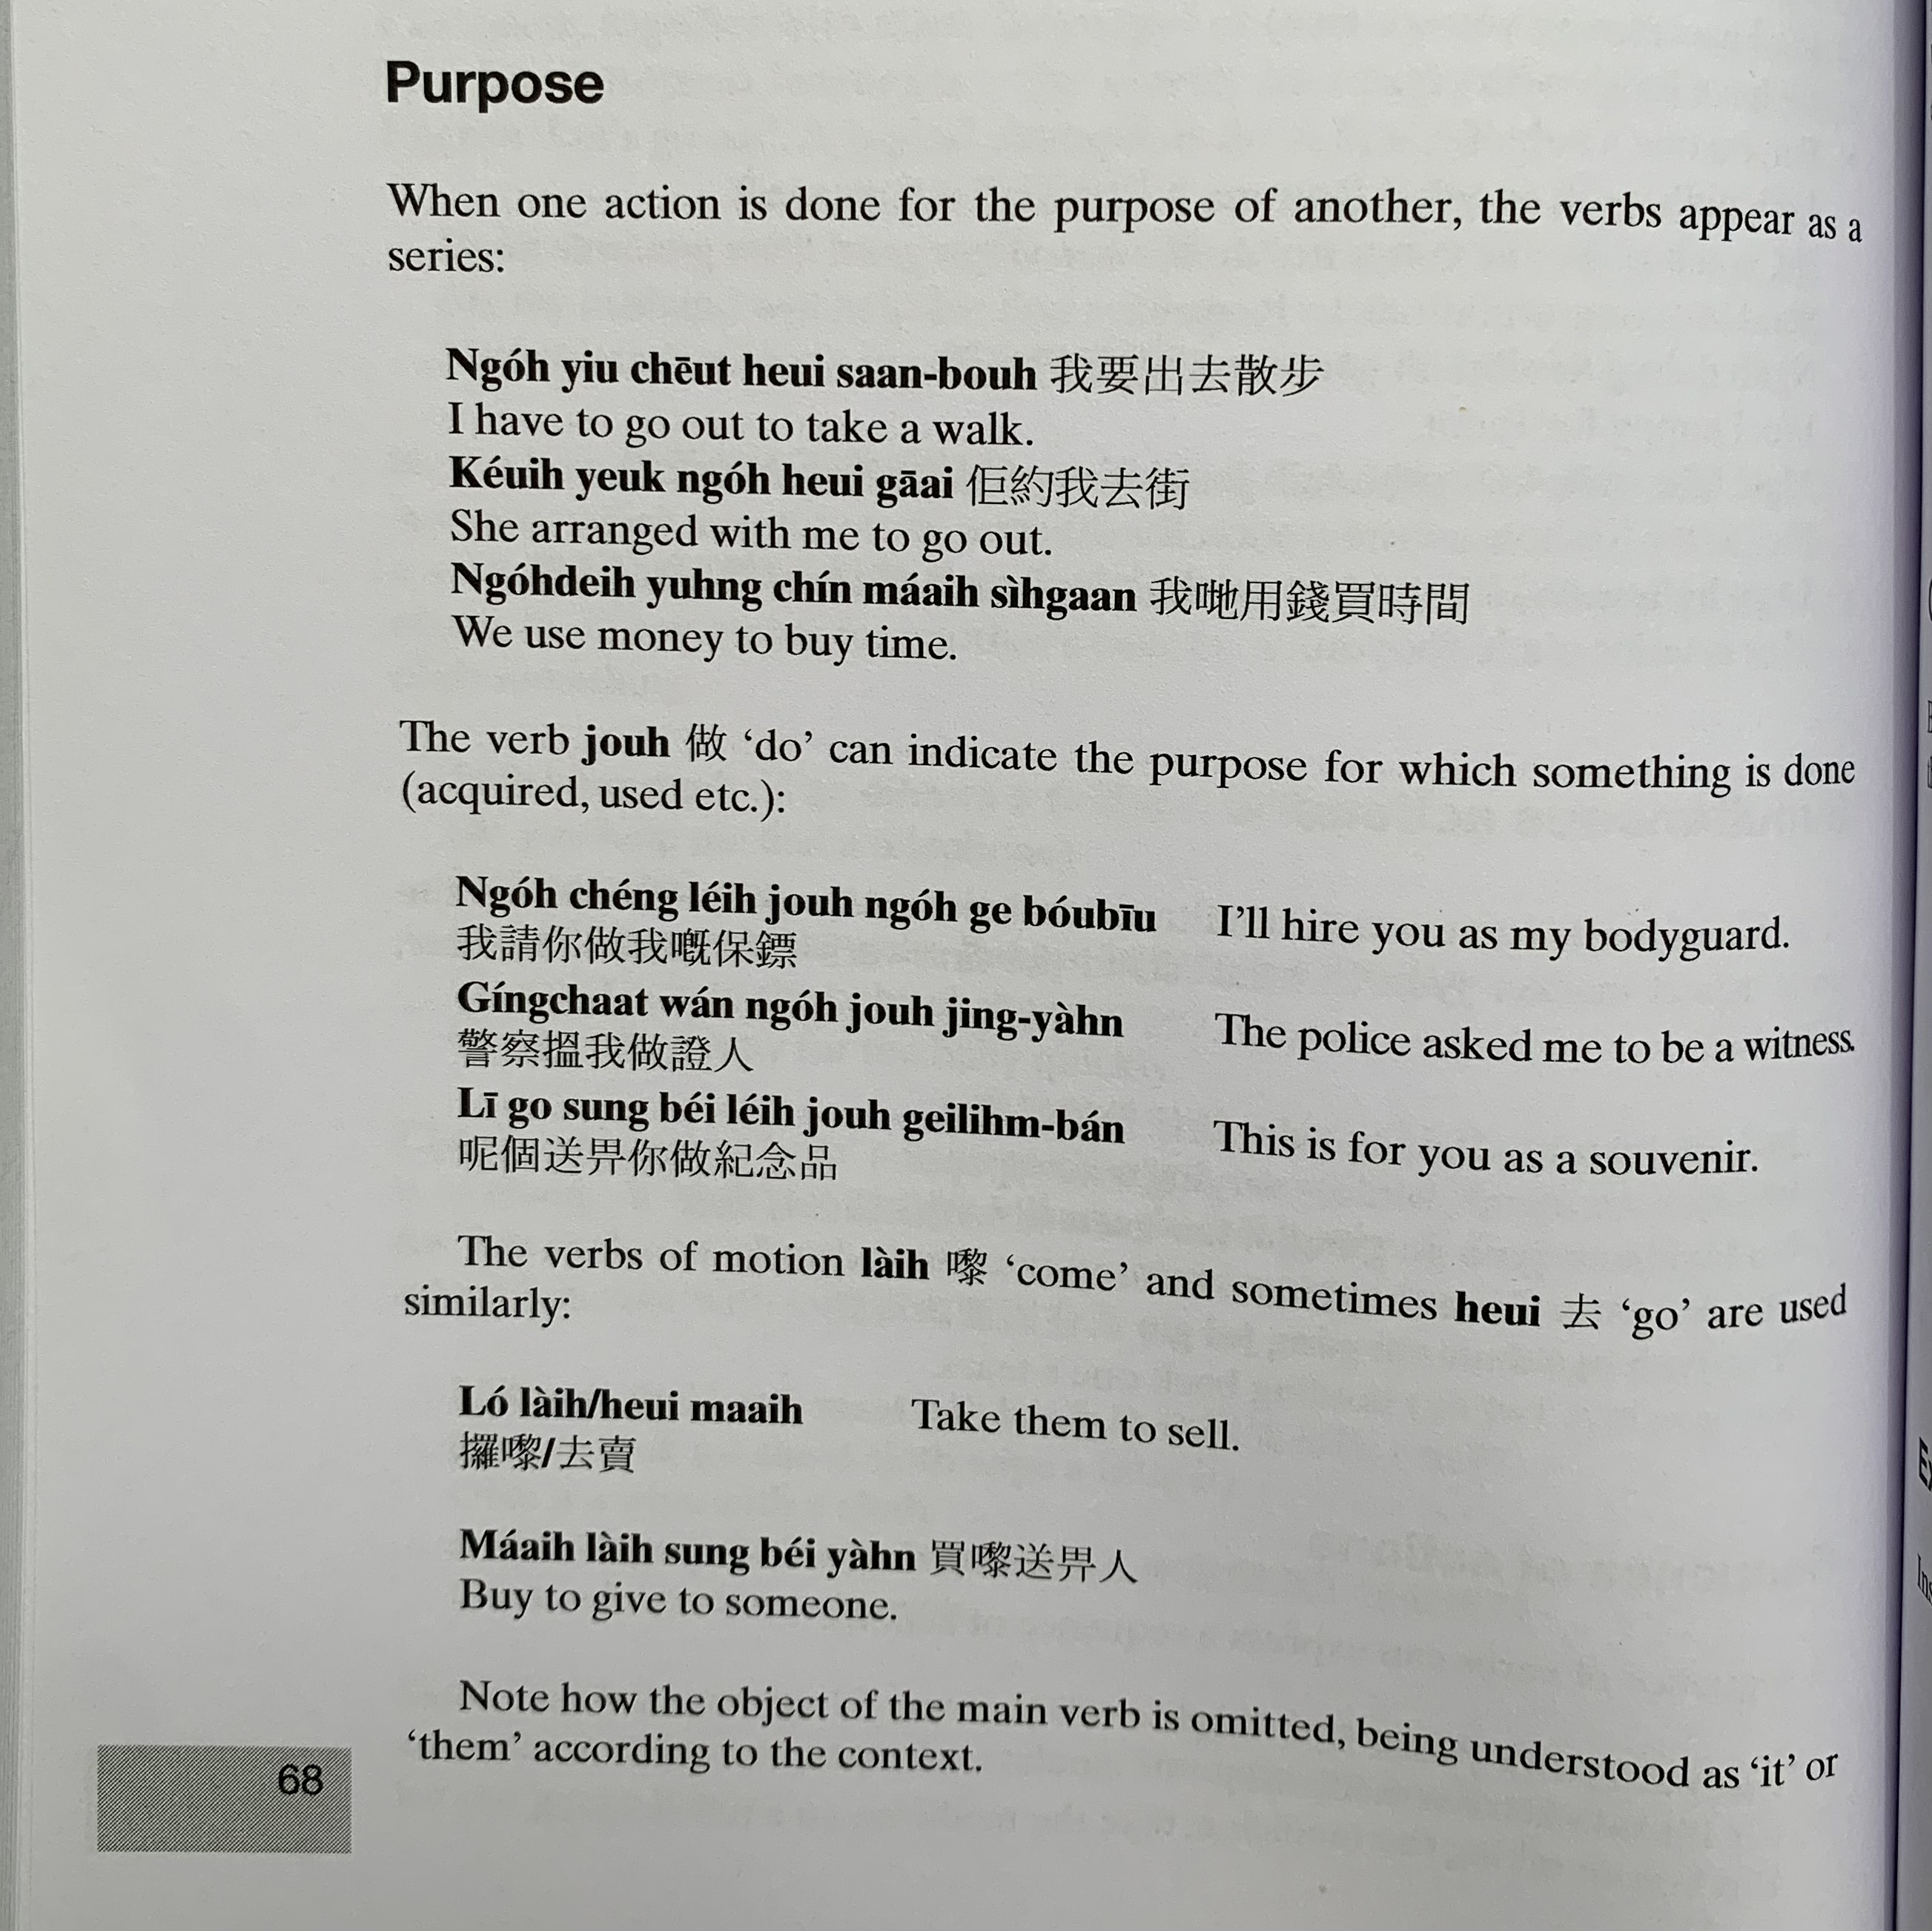
ngo5 jiu3 ceot1 heoi3 saan3 bou6
keoi5 joek3 ngo5 heoi3 gaai1
ngo5 dei6 jung6 cin2 maai5 si4 gaan3
zou6
ngo5 ceng2 nei5 zou6 ngo5 go3 bou2 biu1
ging2 caat3 wan2 ngo5 zou6 zing3 jan4
ni1 go3 sung3 bei2 nei5 zou6 gei2 nim6 ban2
lai4
heoi3
lo2 lai4/ heoi3 maai6
maai5 lai4 sung3 bei2 jan4

Slide 9
zou6
lai4
lo2 lai4/heoi3 zou6 caam1 haau2
ni1 di1 se2 zo2 jung6 lai4 zou6 gaau3 coi4

Slide 10
bong1 ngo5 wan2 zi1 liu2 se2 bou3 gou3
doi6 ngo5 se2 seon3 man6 hau6 keoi5
cang4 lau2 hei2 hou2 jung6 lai4 zou6 se2 zi6 lau4
wan2
bong1
jung6
doi6
ngo5 go3 zai2 bong1 ngo5 sai2 gaa3 ce1

Slide 11
ngo5 ho2 ji5 __ nei5 se2 gaai3 siu6 seon3
nei5 jiu3 __ lik6 daa2 go3 bo1
__ ngo5 gam6 zung1 aa1
Nei5 __ zek3 sau2 gam6 zyu6 zoeng1 zi2 laa1
cing2 nei5 __nou5 nam2 jat1 haa5
keoi5 mou4 si4 gaan3 ___ lai4 soeng5 tong4
gaa3 paau2 ce1 ___ lai4 bei2 coi3 ge3
nei5 ho2 m4 ho2 ji5 ___ ngo5 man6 hau6 keoi5 aa3?

Slide 12
ngo5 doi6 keoi5
ngo5 doi6 keoi5 gaau3 jat1 tong4
等我幫你 dang2 ngo5 bong1 nei5
佢向我 keoi5 hoeng3 ngo5
啲親戚代佢 di1 can1 cik1 doi6 keoi5
醫生幫我 ji1 sang1 bong1 ngo5
佢陪我 keoi5 pui4 ngo5

Slide 13
zou6
lai4
heoi3
ngo5 dei6 jung6 cin2 lai4 /heoi3 maai5 si4 gaan3
佢用水果黎 keoi5 jung6 seoi2 gwo2 lai4
教授畀時間我地 gaau3 sau6 bei2 si4 gaan3 ngo5 dei6
我攞本書 ngo5 lo2 bun2 syu1
我買咗雪糕 ngo5 maai5 zo2 syut3 gou1
佢搵部相機 keoi5 wan2 bou6 soeng2 gei1

Slide 14
https://www.youtube.com/watch?v=ArsREWaN9hw

